Slide 1


Projeto “Engenheiros sem Fronteiras”
Grupo 3

Slide 2
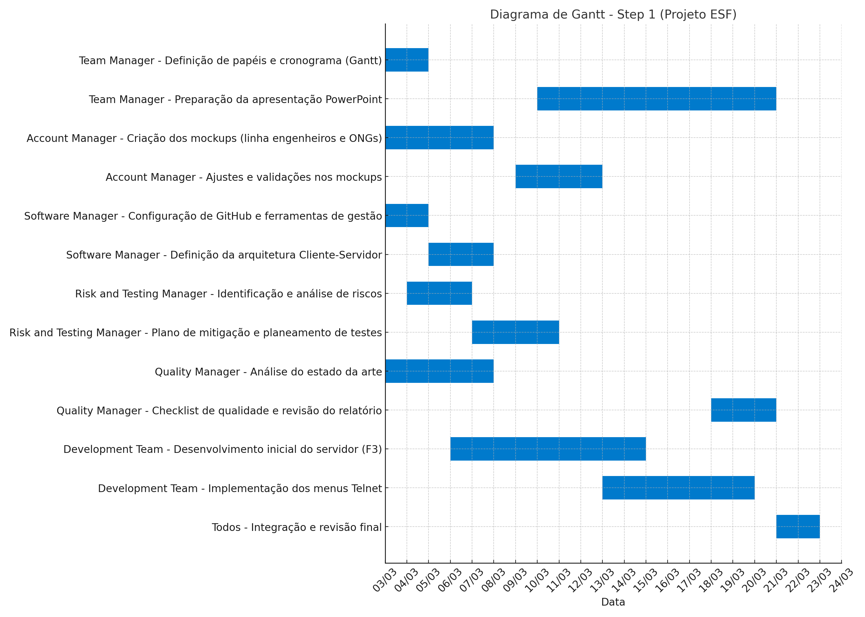
Diagrama de Gantt

Slide 3
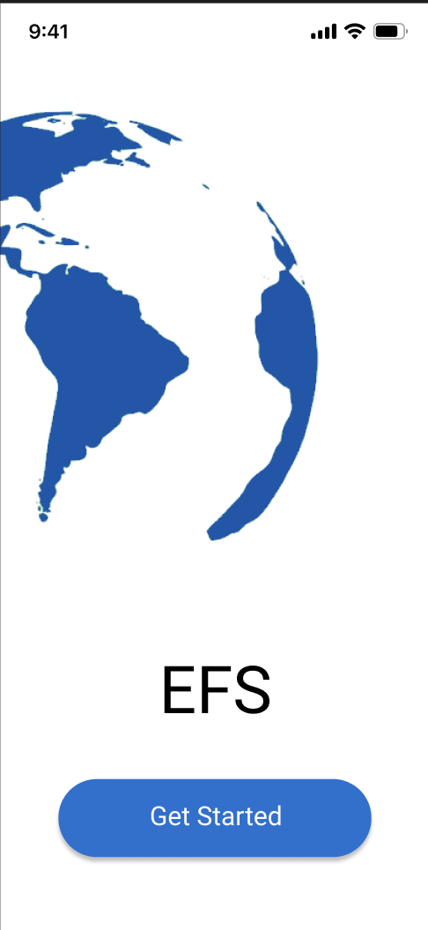
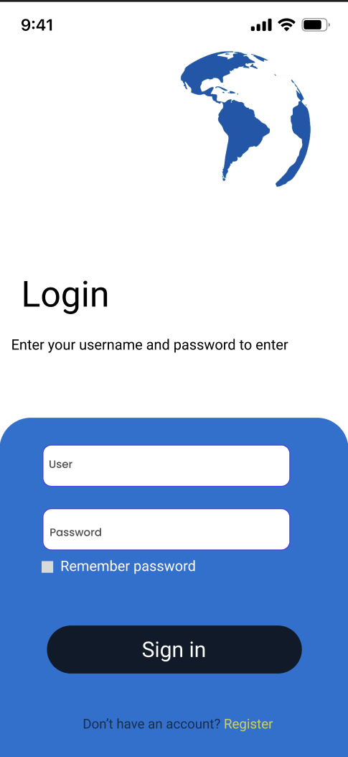
Tela INICIAL E LOGIN GERAL

Slide 4
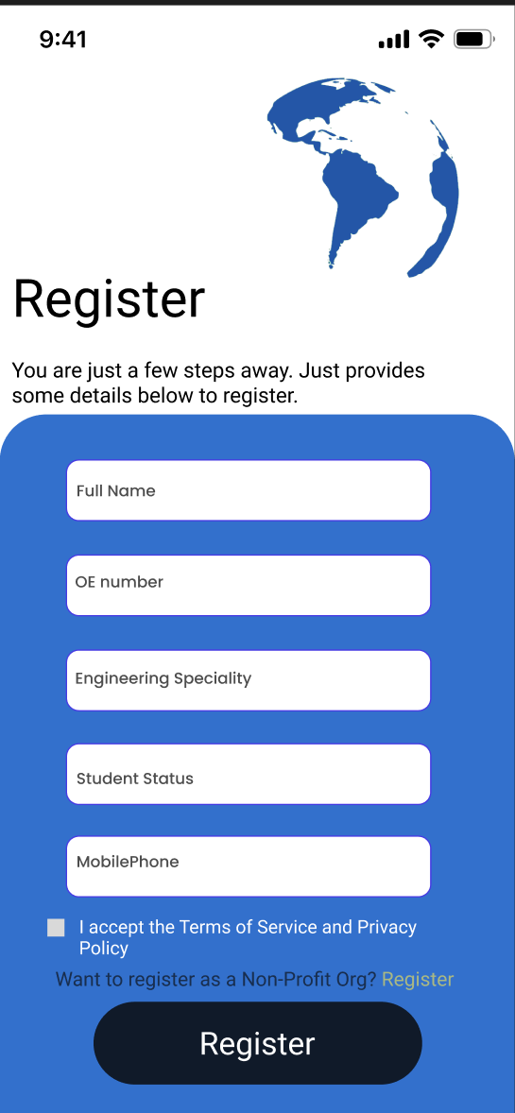
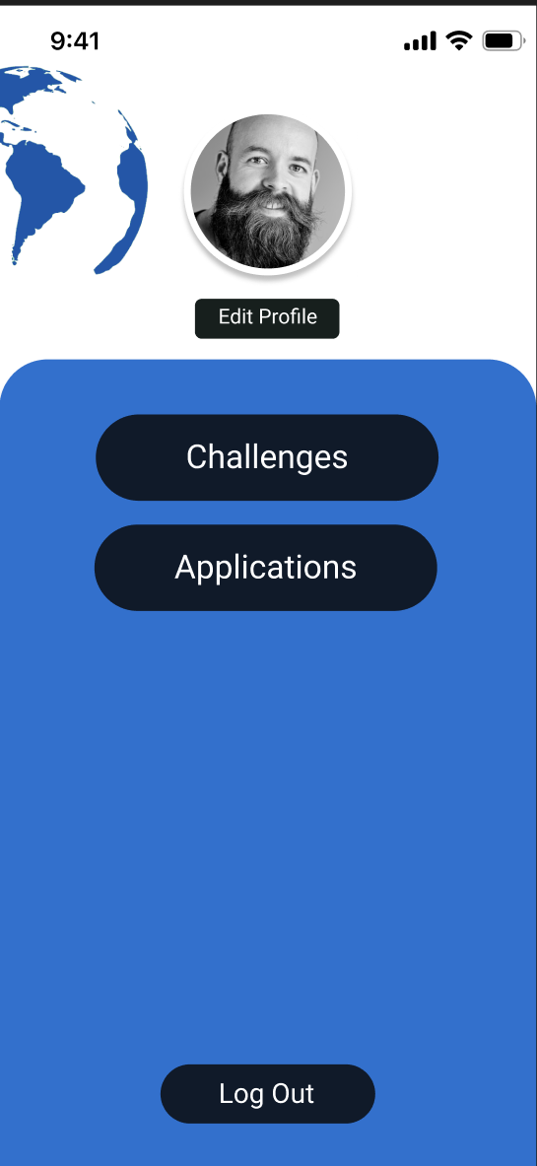
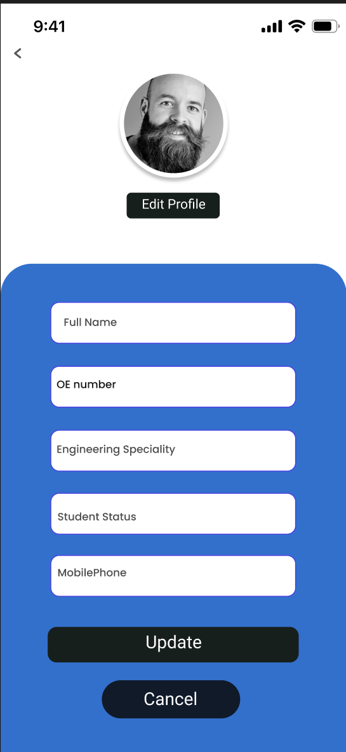
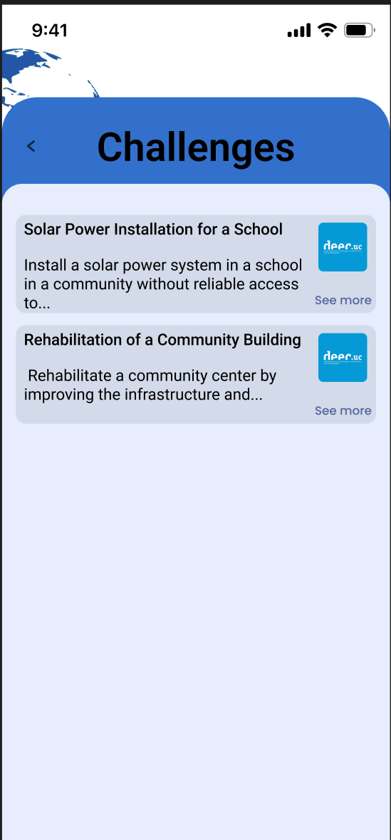
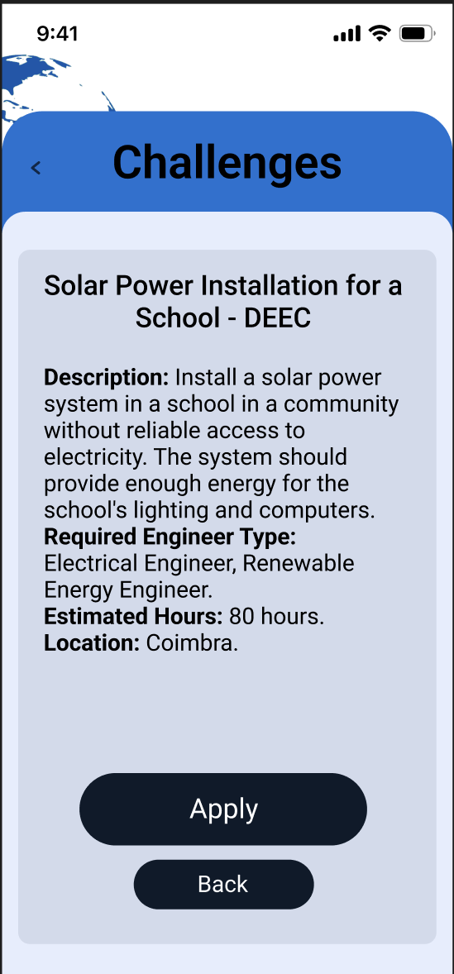
APP PARA Voluntários

Slide 5
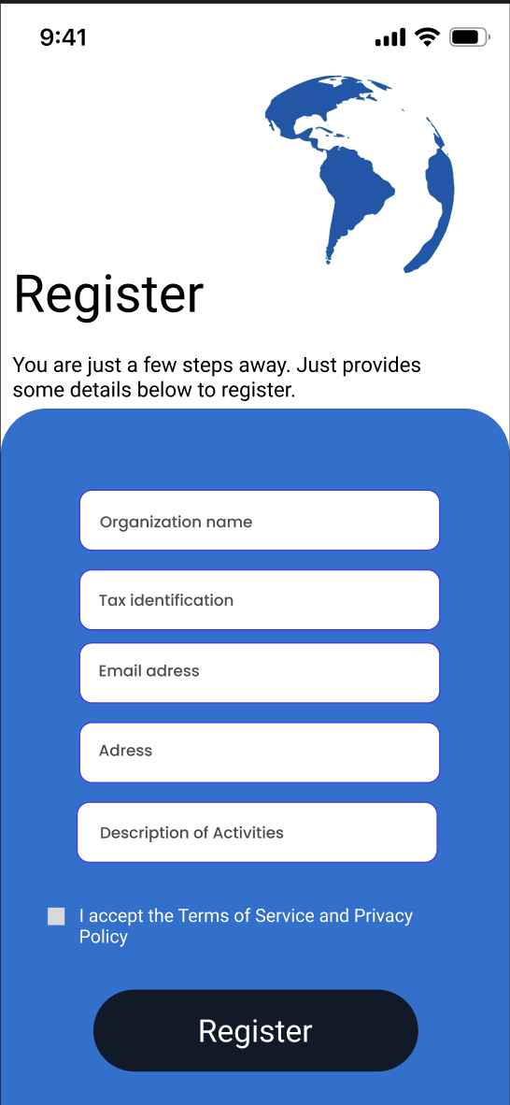
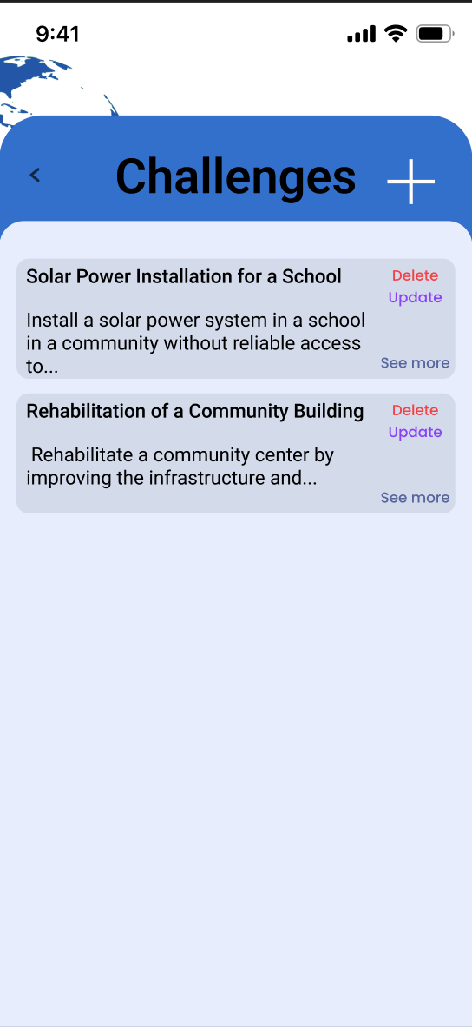
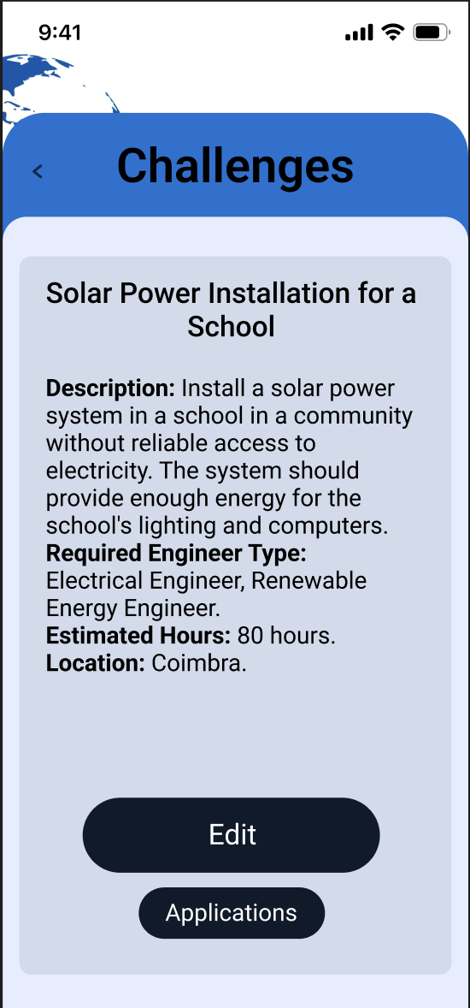
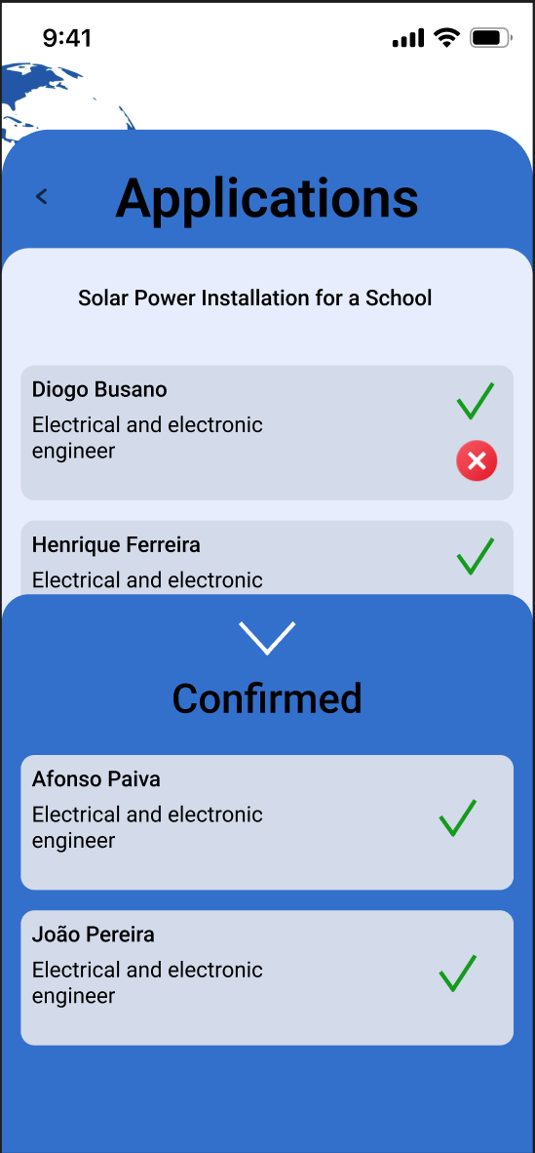
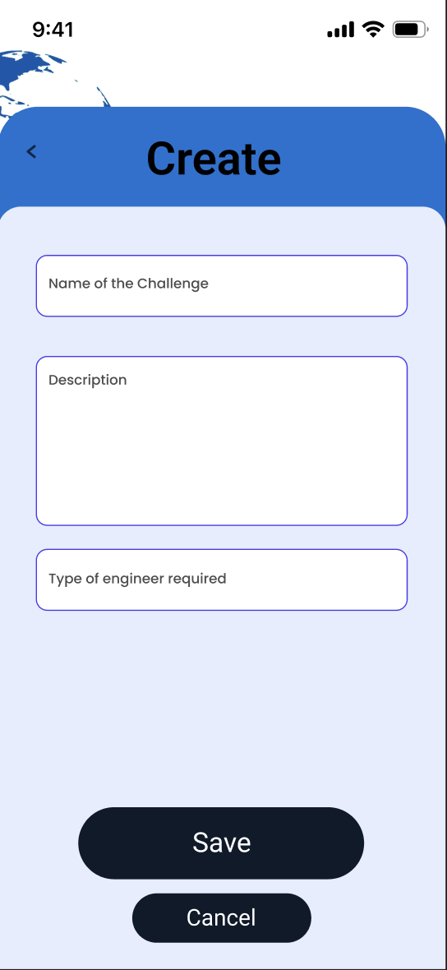
APP PARA ORGANIZAÇÕES

Slide 6
Resumo Relatório Software
Decisões técnicas e Ferramentas:
Uso de Github;
Arquitetura: Cliente-Servidor com protocolo TCP/IP;
Suporte Múltiplos Clientes Simultâneo;
Telnet em linguagem C;
Comunicação via Whatsapp.

Slide 7
Resumo relatório Risk and Testing
Riscos:
Falta Comunicação / Atrasos em entregas / Dificuldades Técnicas;
Plano de mitigação:
Comunicação constante / Prazos internos antes de oficiais / Divisão clara de tarefas;
Testes definidos:
Funcionalidade, Robustez, Usabilidade.

Slide 8
Resumo relatório quality
Estado da Arte:
Registo e Autenticação / Gestão Desafios / Gestão Candidatos /Atualizar Dados;
Checklist de Qualidade:
Relatório Gantt pronto;
Código pronto;
Mockups verificados;
Apresentação pronta;
Contributos entregues por todos.

Slide 9
Equipa
Team Manager - Eduardo Fernandes
Account Manager - Diogo Busano
Software Manager - Simão Castilho
Risk and Testing Manager - Afonso Paiva
Quality Manager - Henrique Ferreira
Development Team: Chadraque António, João Pereira, Tiago Pereira, Leandro Pereira

